Slide 1

硕士学位论文开题报告
面向前馈式三维重建的 候选架构设计与统一聚合管理平台
汇报人
XXX
2026年5月

Slide 2



01
背景与问题
02
研究现状与目标
汇 报 提 纲
03
技术路线
04
实验与计划
05
风险与总结

Slide 3
01
背景与问题
02
研究现状与目标
汇 报 提 纲
03
技术路线
04
实验与计划
05
风险与总结

Slide 4
01
研究背景：3R 方向快速演进
3R 从单次回归点图出发，近两年扩展到匹配、动态、长序列和测试时适配。
2024 DUSt3R
2024 MASt3R
2025 Fast3R
2024-25 MonST3R
2025 Spann3R / CUT3R
2025 Test3R / TTT3R
pose-free pointmap
3D grounding matching
many-view single forward
video / dynamic 4D
long-sequence memory
test-time mechanisms
问题不在模型数量，而在比较口径、复现入口和实验记录还没有统一。

Slide 5
02
问题收束：从失败模式到研究问题
本文把常见限制收束为四个可研究问题：验证、内存、组合、平台。
几何验证
尺度漂移、重投影误差 缺少反馈入口
长序列内存
跨片段状态衰减 一致性难保持
多专家组合
模型能力互补 但缺少编排接口
统一平台
入口、格式、日志 难以横向比较
研究边界：候选架构不是最终方案；目标是形成可对照、可复用的实验入口。

Slide 6
01
背景与问题
02
研究现状与目标
汇 报 提 纲
03
技术路线
04
实验与计划
05
风险与总结

Slide 7
04
研究现状：四轴覆盖矩阵
44 篇文献按四轴整理后，缺口集中在校验反馈、多专家组合和统一平台。
核心覆盖
局部覆盖
明确缺口
6 项 已有明确核心机制
11 项 只在局部环节涉及
4 项 缺少清晰接口
结论：本研究不重复做综述，而是把缺口转化为可验证的架构和平台任务。

Slide 8
03
工具链空白：支柱 B 的动机
现有 demo 能跑模型，但难以稳定记录同一输入下的多模型输出。
模型入口分散
不同仓库、环境与脚本割裂
输出格式异构
pointmap、mesh、动态轨迹难以横向比较
日志口径不一
耗时、状态、失败原因缺少统一记录
支柱 B 的定位：把一次性演示变成可复查的实验流程。

Slide 9
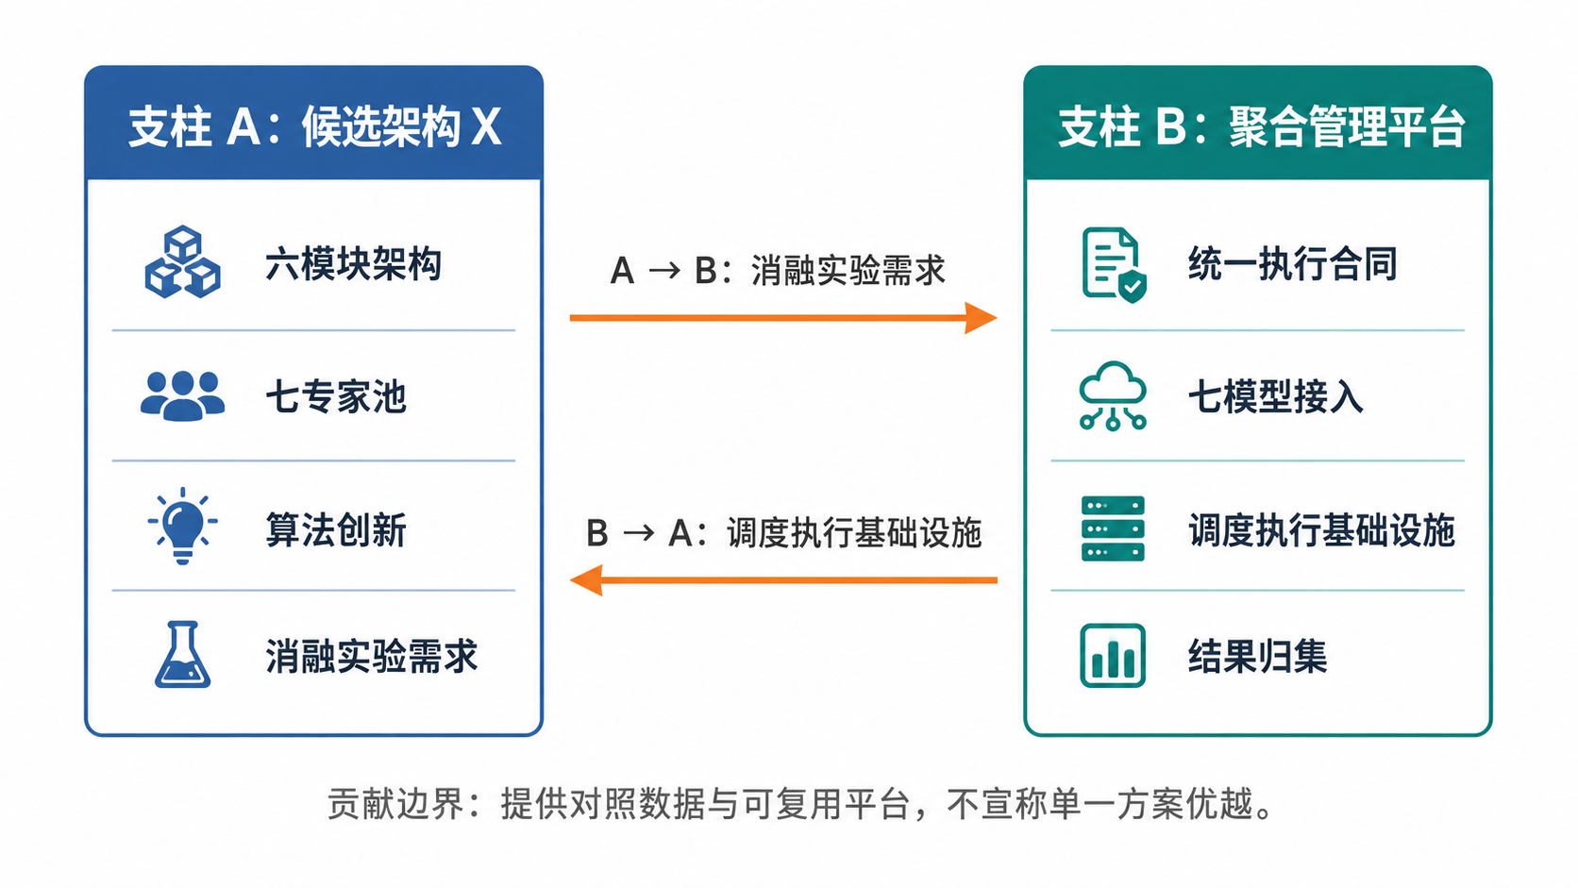
05
研究目标：两大支柱与边界
研究目标不是证明某个模型最强，而是让候选机制可以被对照检验。
支柱 A
支柱 B
候选架构 X
统一执行合同
校验 / 编排 / 记忆模块
多模型接入
消融实验与对照验证
远端调度与日志记录
三条红线：候选不等于结论；不押注单一支线；只报告对照数据。

Slide 10
01
背景与问题
02
研究现状与目标
汇 报 提 纲
03
技术路线
04
实验与计划
05
风险与总结

Slide 11
08
候选架构 X：整体设计
候选架构 X 的作用是组织可检验假设，而不是提前给出最终模型。
输入
前馈模型
校验
编排
输出
图像序列 单图 / 图像对
DUSt3R MASt3R Fast3R
几何一致性 失败信号
选择专家 记录决策
pointmap mask / mesh
保留退化路径：任何模块效果不稳定，都可以退回普通前馈模型对照。

Slide 12
08
校验模块：几何一致性反馈
校验模块把几何一致性作为显式信号，避免只在结果页解释失败。
输入
校验信号
反馈
点图 / 相机 / 匹配关系
重投影误差 深度一致性 动态区域
继续执行 触发修正 交给编排
关键点：校验不是后处理说明，而是架构内部的判断入口。

Slide 13
08
编排与记忆：组合机制与长序列状态
编排负责模型组合，记忆负责长序列状态；两者都需要独立消融。
编排模块
记忆模块
按场景和失败信号选择专家 快速模型：控制成本 鲁棒模型：处理困难样本 动态模型：处理运动场景
维护长序列状态 短期：局部帧间信息 长期：跨片段信息 检索：相似状态补充
后续判断标准：加入模块后是否在指定场景中稳定改善，而不是只看整体平均分。

Slide 14
08
平台与合同：统一接入和执行记录
平台侧统一模型入口、执行状态和结果记录，服务后续横向对比。
桌面前端
提交任务 / 查看状态
本地后端
参数校验 / 任务封装
远端调度
SSH / 日志 / 结果回传
模型执行层
DUSt3R / MASt3R / Fast3R 等
平台界面暂不展示；待版本稳定后再补充截图。

Slide 15
01
背景与问题
02
研究现状与目标
汇 报 提 纲
03
技术路线
04
实验与计划
05
风险与总结

Slide 16
05
实验设计：三层证据链
实验页只回答一个问题：候选机制是否在统一口径下值得保留。
第一层：基线对比
第二层：模块消融
第三层：平台评估
同一输入 同一日志 同一输出字段
无校验 无编排 无记忆
任务提交 状态记录 结果回传
实验设计先保证可比较，再讨论候选机制是否有效。

Slide 17

06
已有证据：平台测量与模型接入
平台已有测量说明：统一调度和日志记录不是附属工作，而是实验前提。

Slide 18
03
进展安排：阶段交付与时间线
后续工作按“复现基线 → 模块消融 → 长序列实验 → 论文整理”推进。
M1-M2
M3-M4
M5-M6
M7-M8
基线复现 平台稳定
模块消融 对照实验
长序列 动态场景
论文整理 系统固化
阶段交付物：基线记录、消融结果、长序列评测、平台使用说明。

Slide 19
02
风险与预期成果
风险主要来自实验波动和表述边界，预期成果必须落到可检查交付物。
实验风险
性能波动或提升不稳定 设置强基线与消融组
工程风险
模型适配与资源受限 保留离线执行方案
表达风险
避免计划写成结果 统一使用候选与评估表述
预期成果
对照实验数据 可复用聚合管理平台

Slide 20
总结与致谢 敬请批评指正！
本研究以候选架构 X 与聚合管理平台为两大支柱，面向前馈式三维重建提供可对照、可复用的研究框架。

